Slide 1


Workshop de Práticas
Portaria Digital:
Aplicações com microserviços
José William Pinto Gomes
Orlando Saraiva do Nascimento Junior

Slide 2

Workshop de Práticas
Os microsserviços foram introduzidos pela primeira vez em 2014 por Lewis e Fowler em seu famoso blog.
Eles definem um estilo arquitetônico para o desenvolvimento de aplicações como suítes de (micro)serviços pequenos e independentes.

Slide 3
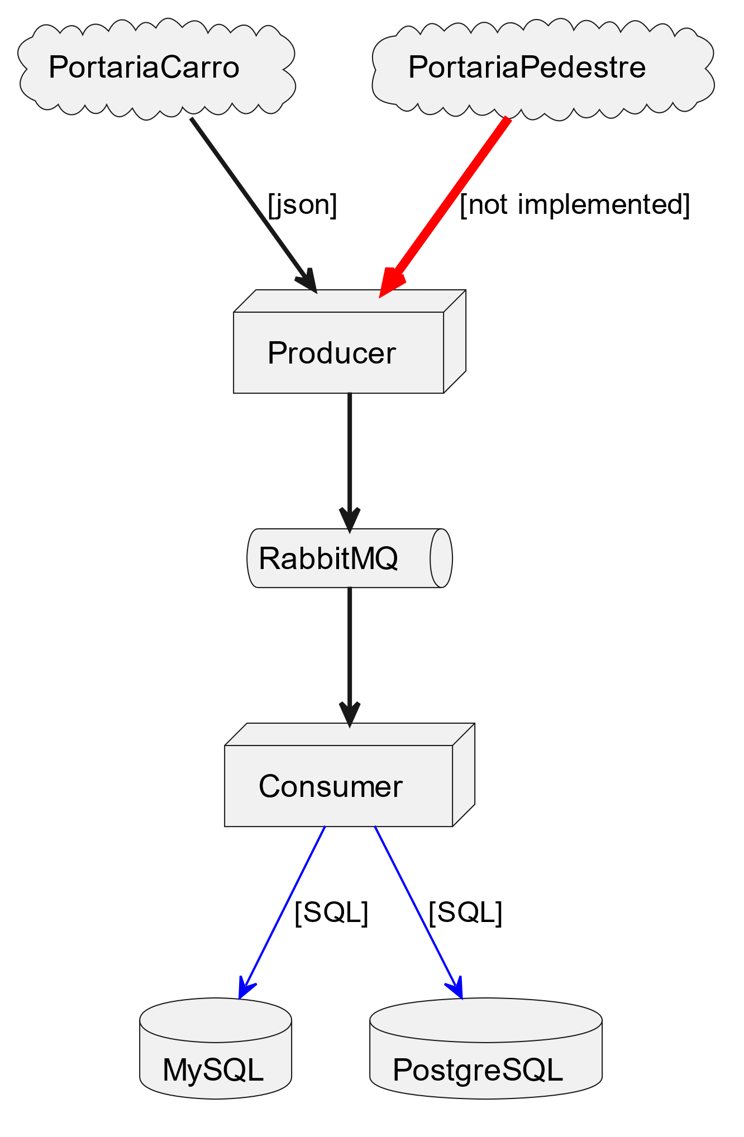
Workshop de Práticas
Visão Global
01
Aplicativo para Portaria: Registro de placas dos carros
02
Consumo de API via json e enfileiramento.
03
Consumo do enfileiramento e gravação em dois SGBDs diferentes.

Slide 4
Workshop de Práticas
Um microsserviço pode ser analisado, compreendido e atualizado sem saber nada sobre os aspectos internos dos outros microsserviços em uma arquitetura.
Cada microsserviço é construído em torno de uma capacidade de negócios, é executado em seu próprio processo e se comunica com outros microsserviços em um aplicativo por meio de mecanismos leves (por exemplo, APIs HTTP).

Slide 5
DESENVOLVIMENTO DA API

Slide 7
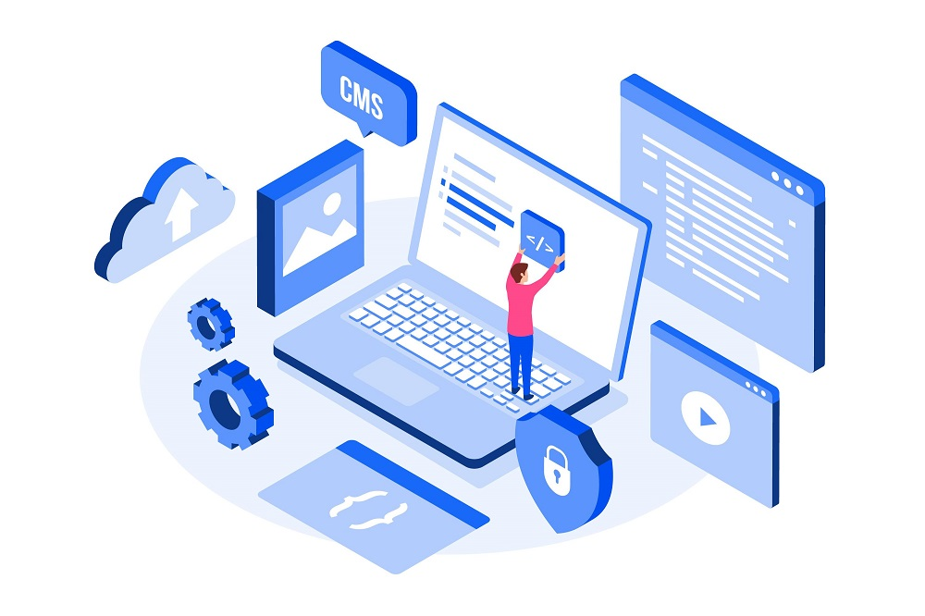

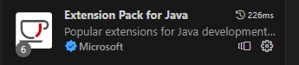
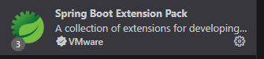
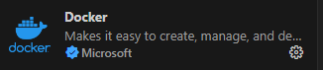
API - Registro da entrada de Carros
PRINCIPAIS RECURSOS
IDE de desenvolvimento
Pacote da linguagem Java 17
Pacote do framework Spring Boot 3.1.3
Extensão para gerar a imagem do Docker

Slide 8
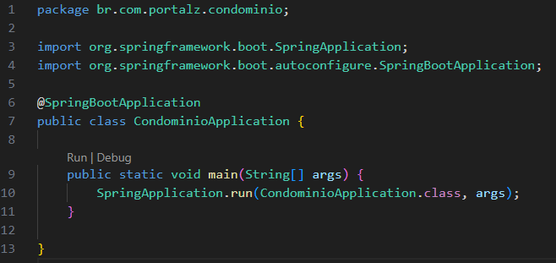
API - Registro da entrada de Carros
CLASSE MAIN
APLICAÇÃO EM JAVA
USANDO SPRING BOOT

Slide 9
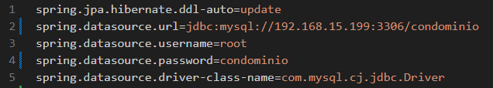
API - Registro da entrada de Carros
application.properties
Planejamento para que o MySQL esteja em um Docker no servidor
CONEXÃO COM BANCO DE DADOS
SPRING BOOT / HIBERNATE
COMUNICAÇÃO INTERNA, SEM ACESSO EXTERNO AO BANCO DE DADOS

Slide 10
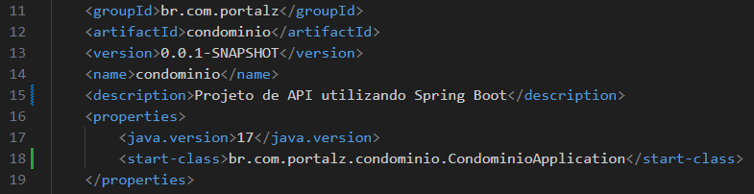
API - Registro da entrada de Carros
pom.xml
PACKAGE NAME + VERSÃO DO PROJETO
VERSÃO MINIMA JAVA -> 17
AUTO INICIALIZAÇÃO DA CLASSE PARA O DOCKER

Slide 11
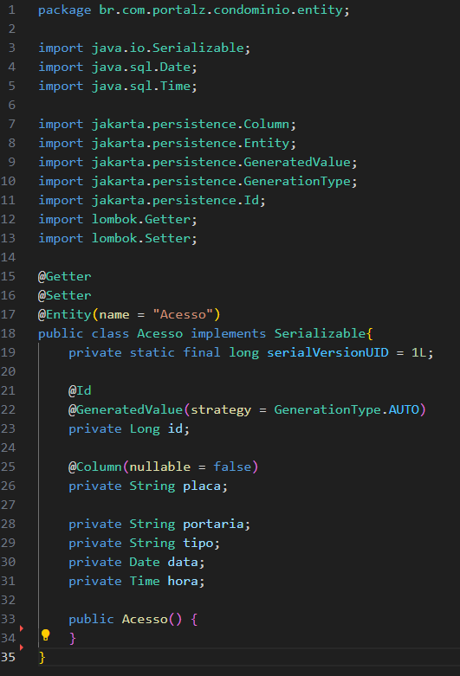
API - Registro da entrada de Carros
entity -> Acesso.java
CRIAÇÃO DA ENTIDADE -> BIBLIOTECA JAKARTA
GETs E SETs USANDO A BIBLIOTECA LOMBOK
ESTRUTURA DOS DADOS -> QUALQUER BANCO DE DADOS
Incremento na Chave Primária utilizando GenerationType.AUTO para permitir a mudança de Banco de Dados

Slide 12
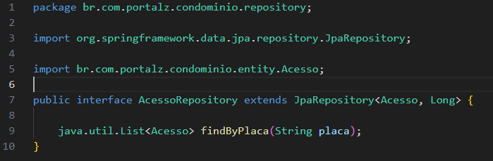
API - Registro da entrada de Carros
Repositório -> AcessoRepository.java
REPOSITÓRIO
IMPLEMENTAÇÃO DO MÉTODO DE PESQUISA ATRAVÉS DE PARÂMETRO INFORMADO

Slide 13
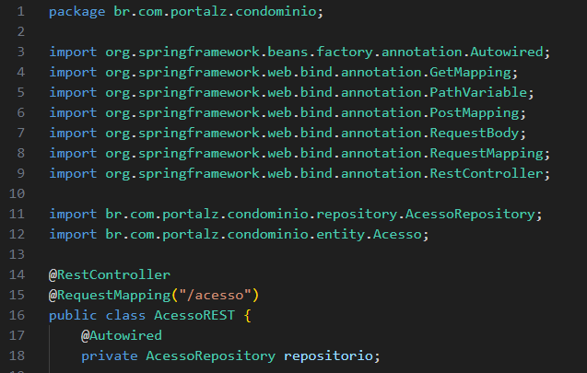
API - Registro da entrada de Carros
Implementação da API -> AcessoREST.java
PROTOCOLO REST DO FRAMEWORK SPRING BOOT
MAPEAMENTO PARA FUNCIONAMENTO DA API
<domínio>/acesso

Slide 14
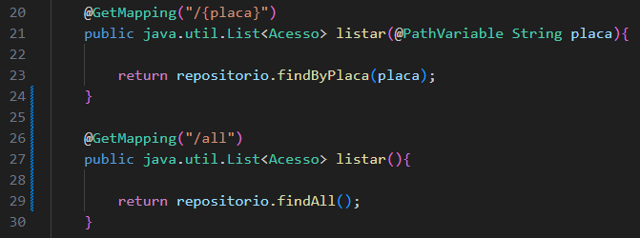
API - Registro da entrada de Carros
Implementação da API -> AcessoREST.java
Implementação de dois recursos para o consumo de dados, retornando um json
<domínio>/acesso/{placa} -> retorna todos os registros filtrados por placa
<domínio>/acesso/all -> retorna todos os registros

Slide 15
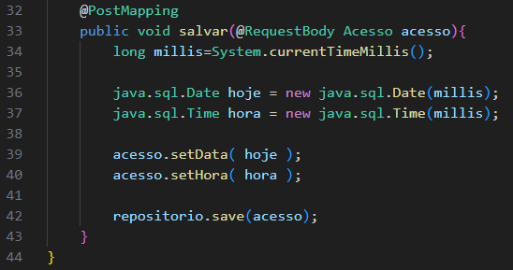
API - Registro da entrada de Carros
Implementação da API -> AcessoREST.java
Implementação do recurso de inserção dos dados enviados para a API
O recurso recebe todos os dados do acesso, porém, a data e a hora são alteradas para as respectivas do servidor, não sendo possível manipular data/hora do registro

Slide 16
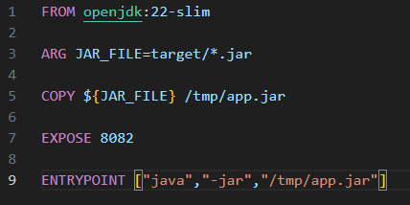
API - Registro da entrada de Carros
Configurações de criação da imagem do Docker -> Dockerfile
Imagem criada para embarcar todos os recursos necessários para funcionamento a aplicação
Linux + Servidor Web Apache TomCat (Framework Spring Boot)
Java JDK versão 22 slim escolhida para o Docker, visando executar a aplicação em versão posterior à criada (teste de compatibilidade/upgrade)

Slide 17


Workshop de Práticas
José William Pinto Gomes
Orlando Saraiva Jr

